Slide 1
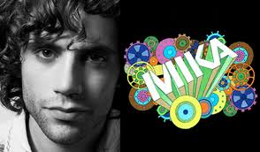

Slide 2
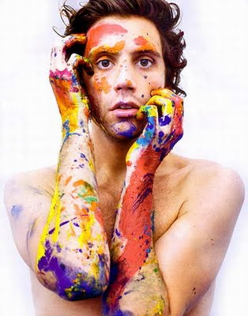
Biographie
Nom: Michael Holbrook Penniman, Jr.
Dit Mika
Auteur-compositeur de pop britannique d’origine libanaise
Né le 18 août 1983 à Beyrouth au Liban (29 ans en 2012) d’une mère libanaise et d’un père américain.
Il a 3 sœurs et un frère
Habité à Paris (France) puis ensuite à Londres (Royaume-Uni)
Parfaitement francophone
Joue du piano en plus de chanter
Jeune, il a été victime d’harcèlement scolaire
Problème de dyslexie
Fréquente le Royal College of Music (il ne termine pas ses études pour poursuivre sa carrière)

Slide 3
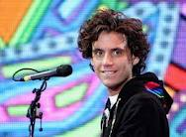
Carrière musicale
Révélation européenne (2007-2008)
Écrit la musique d’ambiance pour les vols de British Airways
Compose la musique d’une publicité de chewing-gums.
Durant l'année 2007, son album s'imposa un peu partout en Europe. Il devint notamment numéro un en Angleterre, en France, en Belgique et en Suisse.

Slide 4
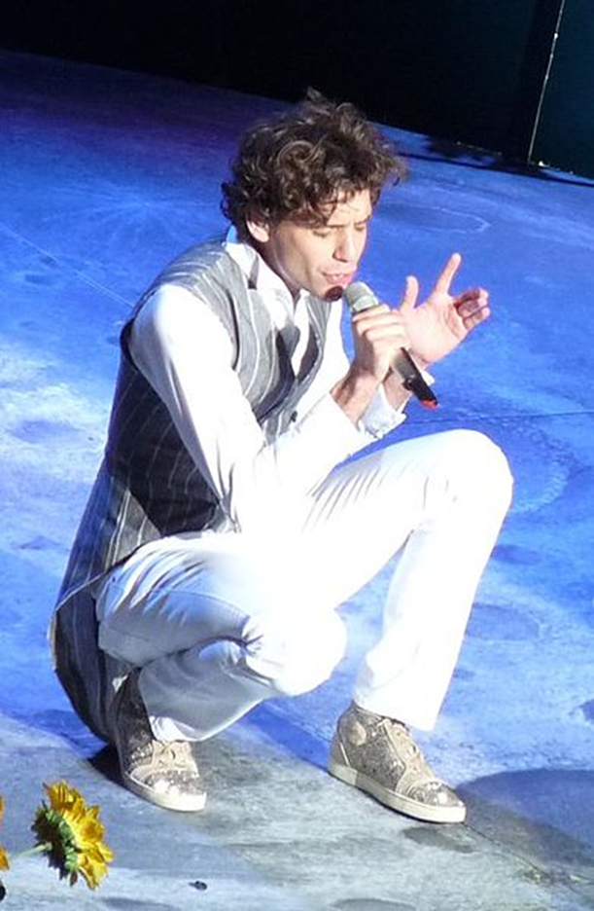
Suite…
Son premier album Life in Cartoon Motion s’est vendu à plus de 6 millions dans le monde.
Tout disque confondu, il aurait vendu 19 millions de disques dans le monde.

Slide 5
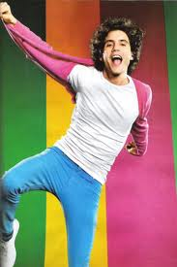
Récompenses obtenues
En 2007, Mika a gagné trois récompenses à la cérémonie des World Music Awards, il est le premier artiste à avoir gagné trois World Music Awards en une année seulement.
En 2008, Mika a reçu le trophée de la révélation internationale de l'année aux NRJ Music Awards, et celui de la révélation britannique aux Brit Awards.
En 2012, Mika reçoit le trophée des NRJ Music Awards dans la catégorie Artiste Masculin international de l'année en concurrence avec Pitbull, Sean Paul et Enrique Iglesias grâce à son titre Elle me dit.

Slide 6
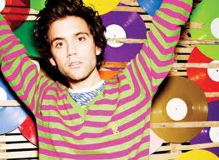
Albums
2007 : Life in Cartoon Motion
2009 : Songs for sorrow
2009 : The Boy Who Knew Too Much
2009 : Live at Sadler's
2012 : The Origin of Love

Slide 7
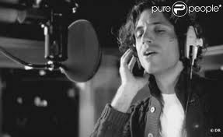
Singles
2006 : Grace Kelly
2007 : Relax, Take It Easy
2007 : Love Today
2007 : Big Girl (You Are Beautiful)
2007 : Happy Ending
2007 : Lollipop
2009 : We Are Golden
2009 : Rain
2010 : Blame It on the Girls
2010 : We Are Young (BO du film Kick Ass)
2011 : Elle me dit

Slide 8
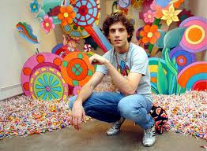
DVD
12 novembre 2007 : Live in Cartoon Motion : concert à l'Olympia de Paris du 30 juin 2007.
10 novembre 2008 : Live Parc des Princes Paris : concert au Parc des Princes du 4 juillet 2008.

Slide 9
Anecdote
Il chante « Hey Betty, You Are Beautiful » le générique d'Ugly Betty, pour le trailer de la saison 2.
http://www.youtube.com/watch?v=kPVel2Wvohs

Slide 10
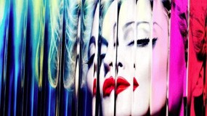
Anecdote
Mika collabore avec Madona sur son nouvel album.
Il a aidé à écrire une chanson qu’elle a enregistré. “Gang Band” de son album MDNA.

Slide 11
Bibliographie
http://www.mikasounds.com/home
http://fr.wikipedia.org/wiki/Mika_(chanteur)
http://www.mikafrance.com/biographie-mika.php

